Slide 1
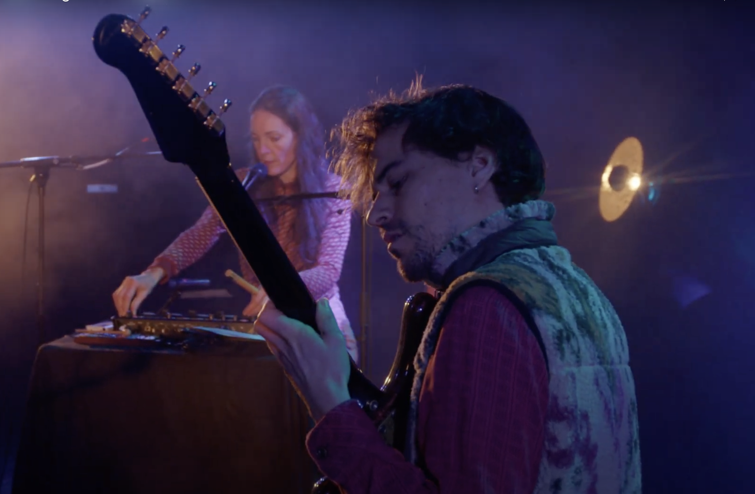
Skogen, la forêt
Concert jeune public à partir de 3 ans
Création 2025

Slide 2
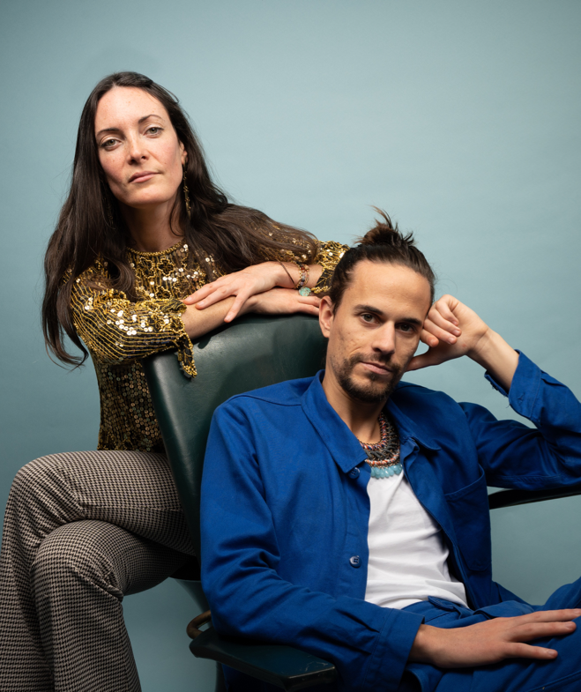
SKOGEN, LA FORÊT : OBJET DE LA CRÉATION
Objet de la création : concert onirique à destination du jeune public à partir de 4 ans.
« Skogen la forêt » aborde les thématiques du rêve et des grands espaces naturels (forêts). L’histoire se déroule dans des paysages sonores organiques qui évoquent les vastes forêts scandinaves : voix parlée et chantée en suédois et français, guitare classique et électrique, flûte traditionnelle, percussions…
Skogen permet aux enfants de plonger dans un univers sonore atypique. La musique du concert permet d’amener de nouvelles sonorités auprès des plus jeunes oreilles, de par la cohabitation de la guitare électrique et de pédales d’effets avec le son cristallin et brut de la guitare acoustique, l'utilisation multiforme de la voix (instrumentale, chantée, parlée), l'accumulation de plusieurs phrases musicales et vocales grâce au looper, et enfin le choix d’une langue étrangère (suédois).

Slide 3
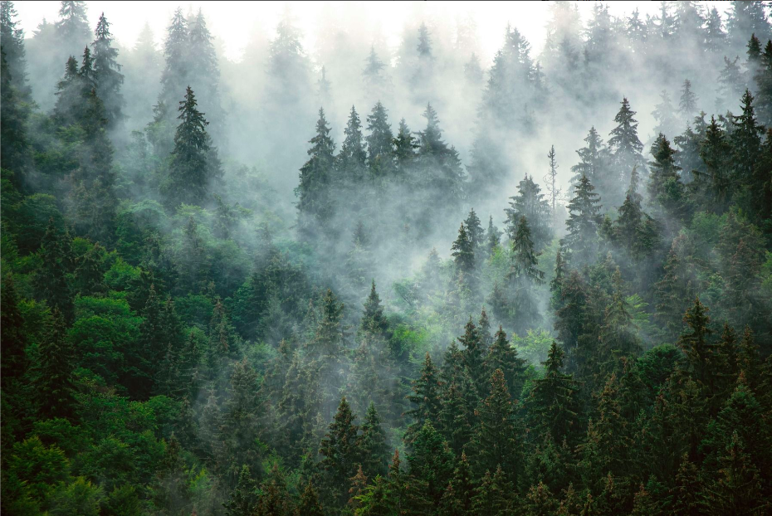
SKOGEN, LA FORÊT : HISTOIRE ET FORMAT
Skogen raconte l’histoire d’une petite fille qui part à la recherche de son rêve et est guidée, sur son chemin, par les voix de la forêt.
Le coeur de cette création est sonore.
Nous souhaitons développer une narration centrée principalement sur la musique avec une disposition scénique modulable. C’est à dire soit sous la forme d’un concert (les musiciens jouent sur scène face au public) soit sous la forme d’une sieste musicale (plutôt dans les plus petits lieux) afin de pouvoir imaginer d’occuper l’espace scénique avec un public allongé et/ou assis au même niveau que les musiciens.
De plus, nous faisons le choix de ne pas imposer d’éléments visuels, tel des décors ou de la vidéo, afin de ne pas sursolliciter les sens, et de laisser la place à l'imaginaire et aux émotions du spectateur.
Cela nous permet également d’être mobile plus facilement.
Nous estimons que le format de la sieste musicale est particulièrement adapté car il permet une immersion de l’enfant et une stimulation de son imagination par les sons. Il est envisageable jusqu’à une cinquantaine d’enfants (maximum) et au-delà, la création prendra plutôt la forme d’un concert.
Il est bien sur possible d’avoir également un format concert avec un public peu nombreux. L’idée est que la création soit adaptable pour des lieux plus modestes comme pour les lieux les mieux équipés. Nous proposons pour cela plusieurs formats de fiches techniques.
La durée de la création est de 35-40 minutes environ.
Liens vidéos :
EPK (version courte)
&
EPK (version longue)

Slide 4
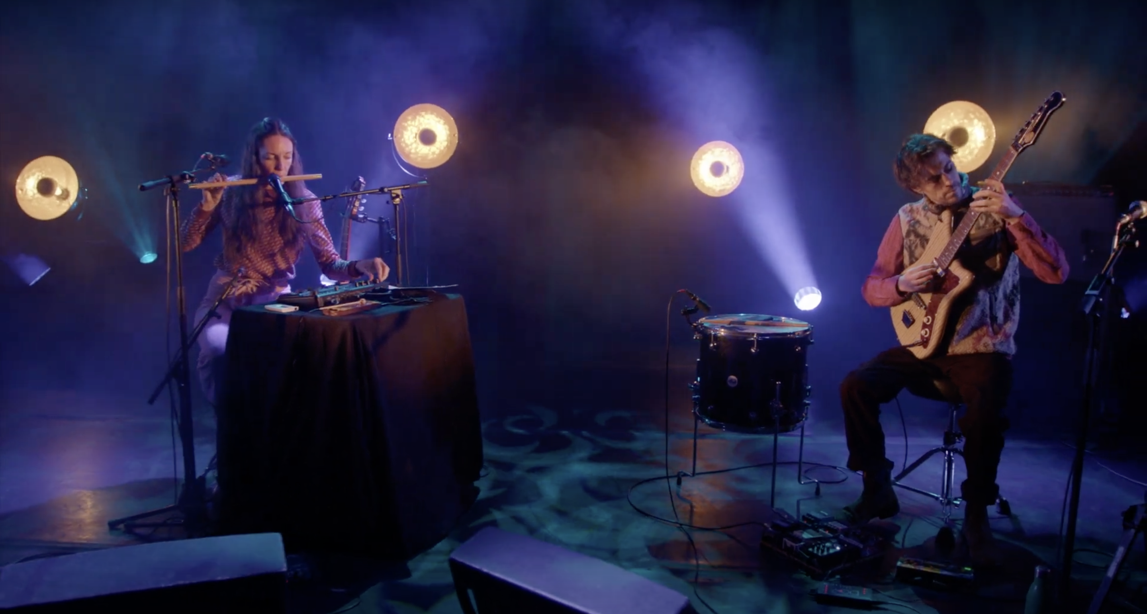
SKOGEN, LA FORÊT : ÉTAT D’AVANCEMENT
État d’avancement du projet : en cours d’écriture et de création. Un teaser vidéo est déjà disponible (lien en page 3).
Moyens financiers et humains : nous sommes soutenus et accompagnés sur cette création jeune public par File7 via un encadrement administratif, et sur de la résidence en 2025. Nous sommes également soutenus par le réseau RAMDAM.
La création a fait partie de la sélection ESCALES au Parc Floral en juin 2024.

Slide 5
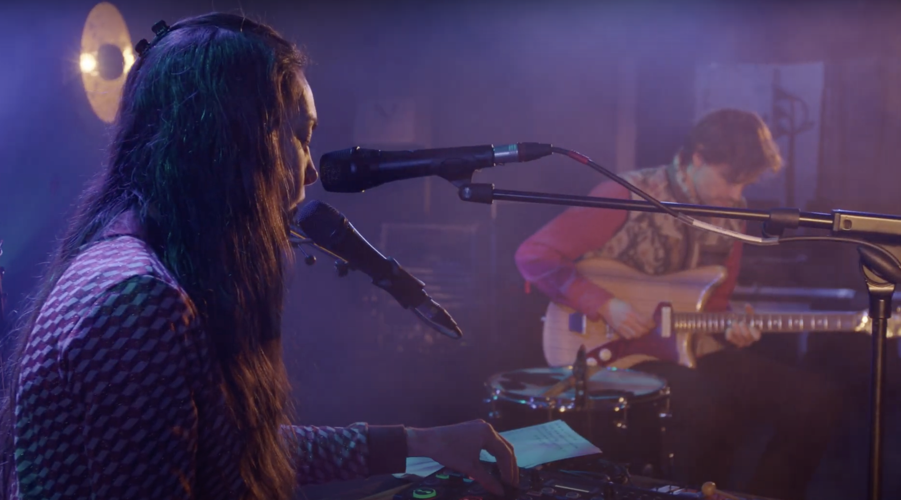
SKOGEN, LA FORÊT : MOMENTS CLÉS
10 avril 2024 : résidence de création / enregistrement d'EPK, nouvelle création jeune public "Skogen la forêt », File 7, Magny-le-Hongre.
26 juin 2024 : présentation du projet de création jeune public "Skogen la forêt », dans le cadre des journées Escales, Théâtre du Parc Floral, Paris.
27 - 30 janvier 2025 : résidence de création*, File 7
30 janvier 2025 : concert de restitution publique de la résidence, File 7
mai 2025 : tournée des écoles avec File7
* Durant ce temps de résidence nous souhaitons développer :
la recherche de contraste entre les instruments électriques (guitare, synthétiseur) et acoustiques (percussion, saxophone)
l’utilisation de la voix de manière protéiforme (chantée, parlée, avec effets sonores, dans un langage étranger)
la recherche de textures sonores

Slide 6
Contact
soouatte@gmail.com
Audrey Thirot 06 30 24 77 89
Robin Nitram 06 35 26 92 31
Lien vidéo : version longue - version courte

